Slide 1



SISTEMAS GESTORES DE BBDD Y LENGUAJES SCRIPT EN SERVIDORES DE APLICACIONES WEB

Slide 2

CONTENIDO
Introducción
1 - 3
Apache
3 - 5
Nginx
5 - 6
Microsoft IIS
6 - 8
Google GWS
8 - 10
Lite Speed
10 - 12
Lighttpd
12 - 15
Sun Java System Web server

Slide 3
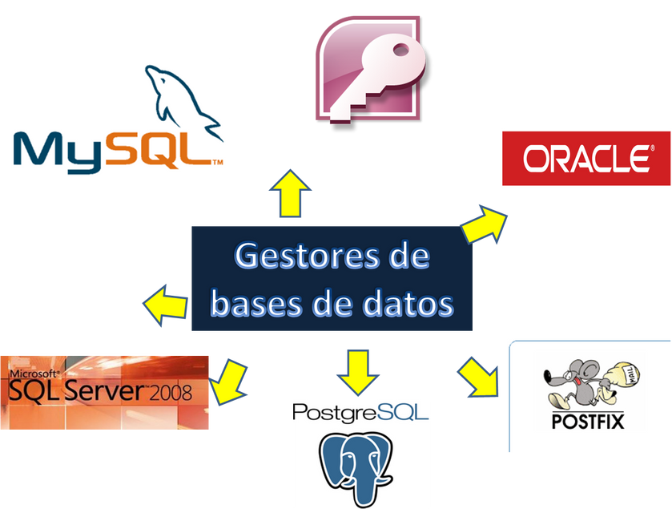
¿QUE SON LOS SGBD?
Un sistema gestor de base de datos o SGBD (del inglés: Data Base Management System o DBMS) es un software que permite administrar una base de datos.

Slide 4
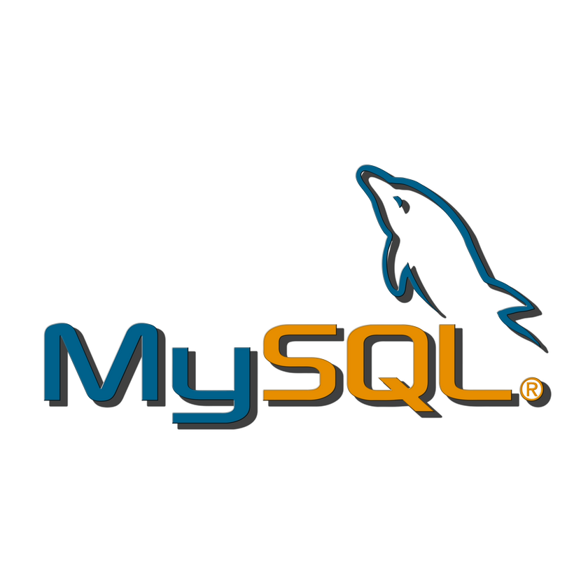



SISTEMAS DE GESTIÓN DE BASES DE DATOS (SGBD) QUE ADMITEN INTEGRACIÓN CON:
MySQL, MariaDB, PostgreSQL, SQLite, MongoDB, CouchDB, Redis, Memcached.

Slide 5

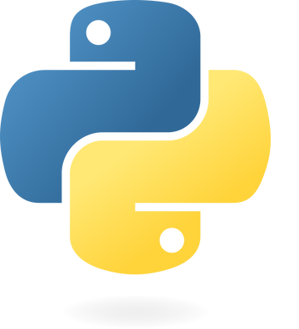

LENGUAJES QUE EJECUTA:
PHP, Python, Perl, Ruby, Node.js, Tcl

Slide 6
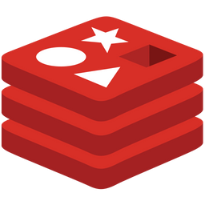




SISTEMAS DE GESTIÓN DE BASES DE DATOS (SGBD) QUE ADMITEN INTEGRACIÓN CON:
NGINX: MySQL, PostgreSQL, MariaDB, MongoDB, Redis, Cassandra, Memcached, Redis.

Slide 7
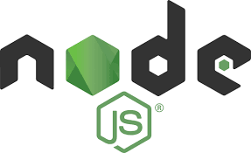
LENGUAJES QUE EJECUTA:
PHP, Python, Perl, Ruby, Node.js

Slide 8
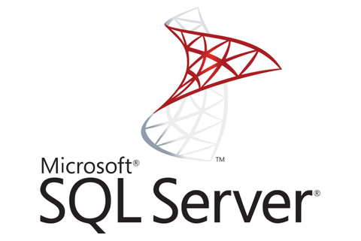


SISTEMAS DE GESTIÓN DE BASES DE DATOS (SGBD) QUE ADMITEN INTEGRACIÓN CON:
SQL Server (de Microsoft), MySQL, PostgreSQL, MongoDB, CouchDB, Redis, Memcached.

Slide 9
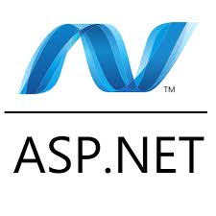
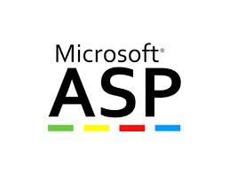
LENGUAJES QUE EJECUTA:
ASP.NET, PHP, Classic ASP.

Slide 10
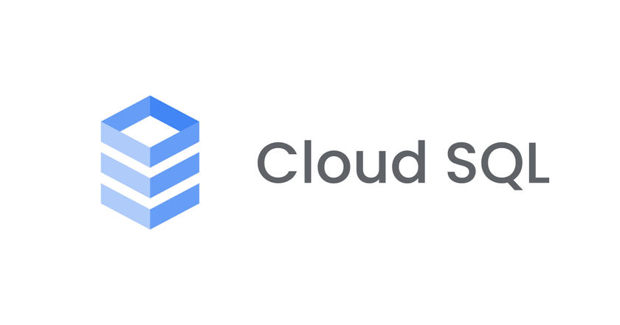




SISTEMAS DE GESTIÓN DE BASES DE DATOS (SGBD) QUE ADMITEN INTEGRACIÓN CON:
Cloud SQL (compatible con MySQL, PostgreSQL, SQL Server), Firestore, Bigtable, Spanner (una base de datos distribuida de Google).

Slide 11

LENGUAJES QUE EJECUTA:
Python, Java, Go, Node.js, PHP.

Slide 12

SISTEMAS DE GESTIÓN DE BASES DE DATOS (SGBD) QUE ADMITEN INTEGRACIÓN CON:
MySQL, MariaDB, PostgreSQL, MongoDB, CouchDB, Redis, Memcached.

Slide 13
LENGUAJES QUE EJECUTA:
PHP, Python, Ruby.

Slide 14

SISTEMAS DE GESTIÓN DE BASES DE DATOS (SGBD) QUE ADMITEN INTEGRACIÓN CON:
MySQL, MariaDB, PostgreSQL, MongoDB, CouchDB, Redis, Memcached.

Slide 15
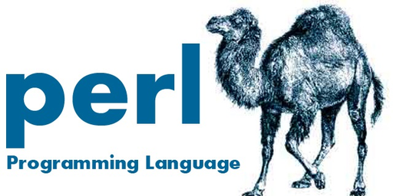
LENGUAJES QUE EJECUTA:
PHP, Python, Perl, Ruby.

Slide 16

SISTEMAS DE GESTIÓN DE BASES DE DATOS (SGBD) QUE ADMITEN INTEGRACIÓN CON:
Oracle Database, MySQL, PostgreSQL, Microsoft SQL Server, MongoDB, CouchDB, Redis, Memcached.

Slide 17
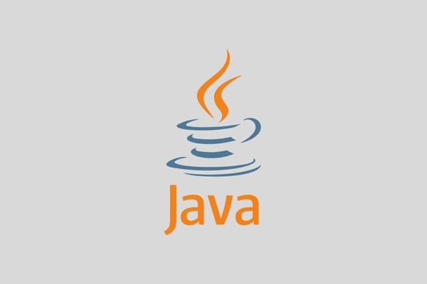
LENGUAJES QUE EJECUTA:
Java, PHP

